Slide 1
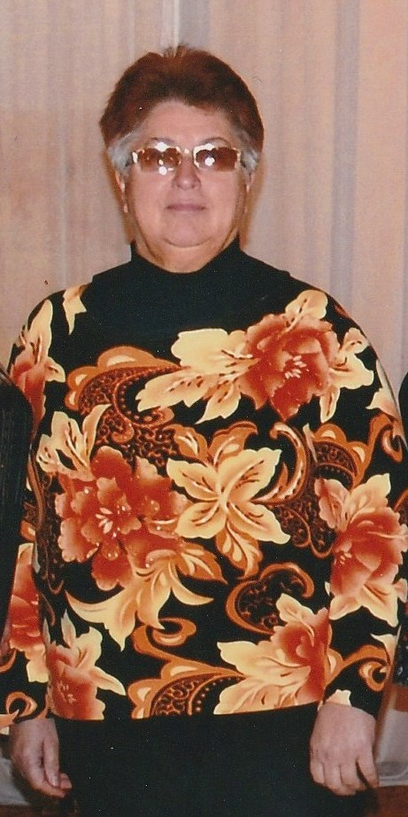
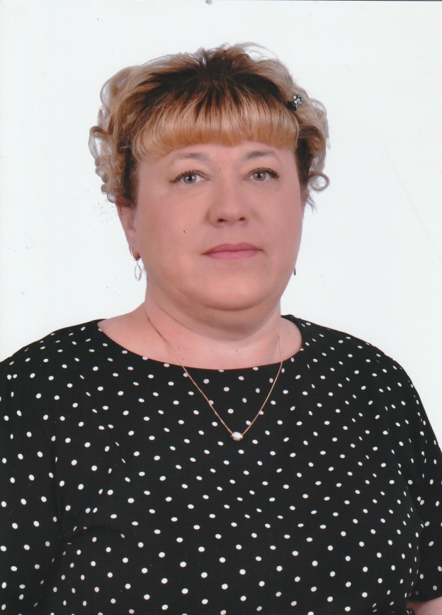
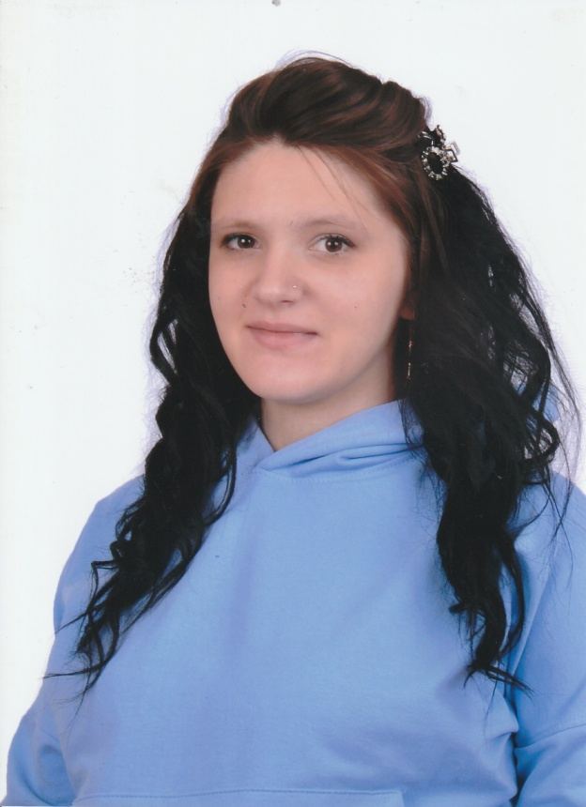
Педагогическая династия
Махова – Голубева - Пикельник

Slide 2
Махова Галина Викторовна
работала в детском саду №19
до 1996 года воспитателем.
В 1996 году переведена на должность заведующего.
В 2021 году Галина Викторовна ушла на заслуженный отдых.

Slide 3

Голубева Юлия Владимировна
(дочь)
В 1995 году закончила Кинешемское педагогическое училище.
С 1997 работает воспитателем в детском саду №19

Slide 4

Пикельник Алина Валерьевна
(внучка)
В 2019 году закончила Кинешемское педагогическое училище.
С 2019 работает воспитателем в детском саду №19

